Slide 1
ЕДИНЫЙ ДЕНЬ ИНФОРМИРОВАНИЯ
«ОБЕСПЕЧЕНИЕ БЕЗОПАСНОСТИ ЖИЗНЕДЕЯТЕЛЬНОСТИ:
ОТ КИБЕРАТАК ДО ПРАВИЛ
НА ДОРОГАХ»
июль 2026 года

Slide 2


ОБЕСПЕЧЕНИЕ БЕЗОПАСНОСТИ ЖИЗНЕДЕЯТЕЛЬНОСТИ:
ОТ КИБЕРАТАК ДО ПРАВИЛ
НА ДОРОГАХ
Единый день
информирования населения
июль 2026 г.

Slide 3
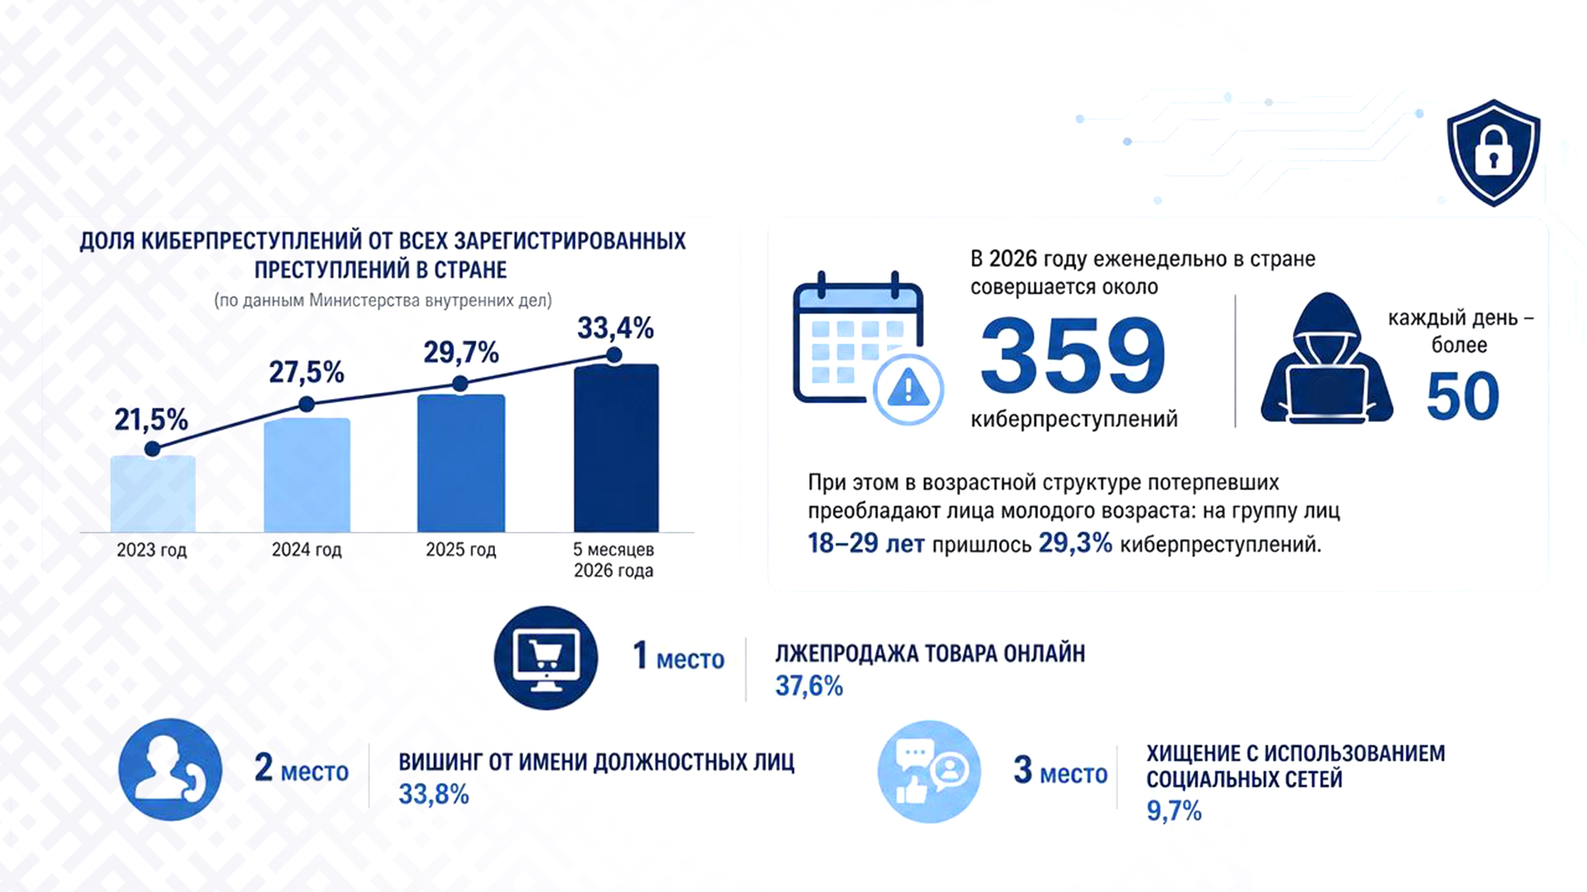
РОСТ ДОЛИ КИБЕРПРЕСТУПЛЕНИЙ

Slide 4
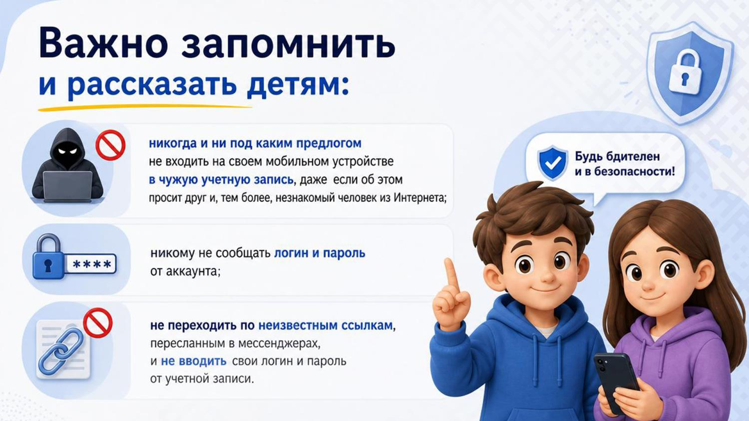

Slide 5
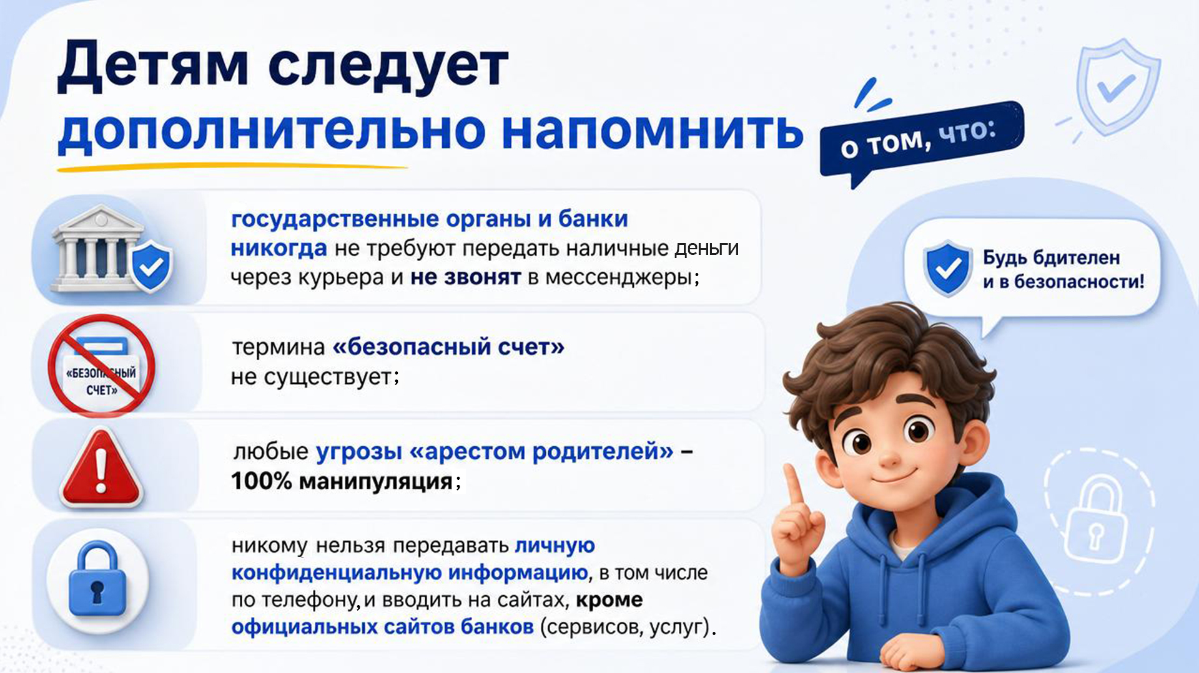

Slide 6
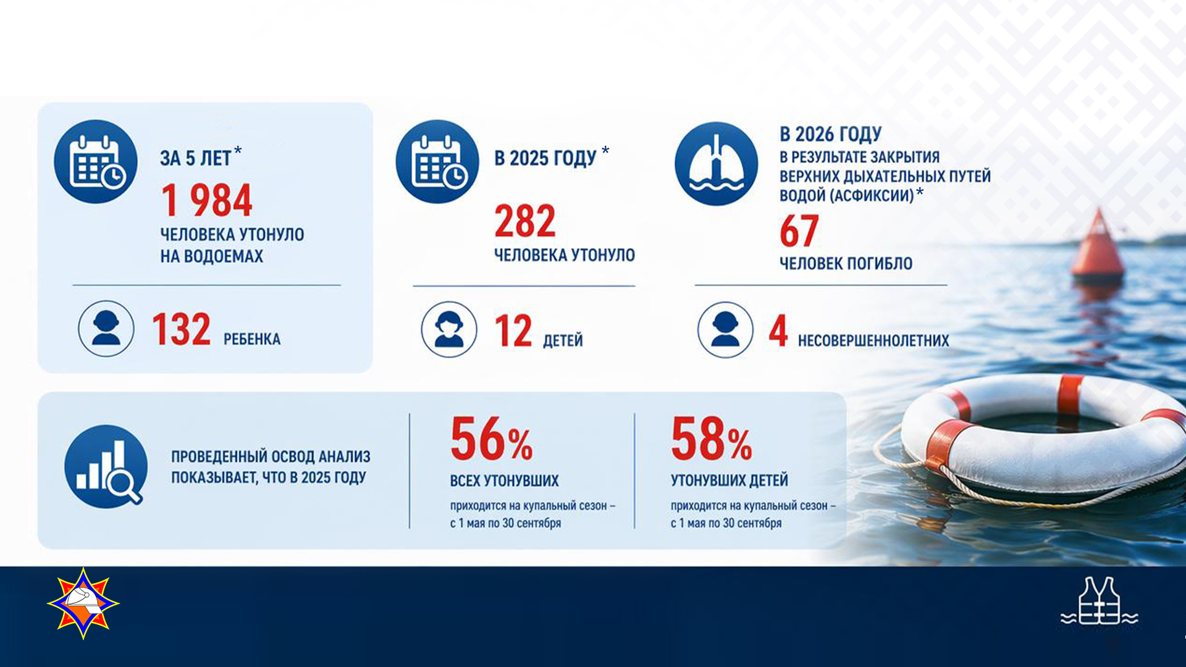
СТАТИСТИКА ГИБЕЛИ НА ВОДОЕМАХ РЕСПУБЛИКИ
* По информации Министерства по чрезвычайным ситуациям Республики Беларусь

Slide 7
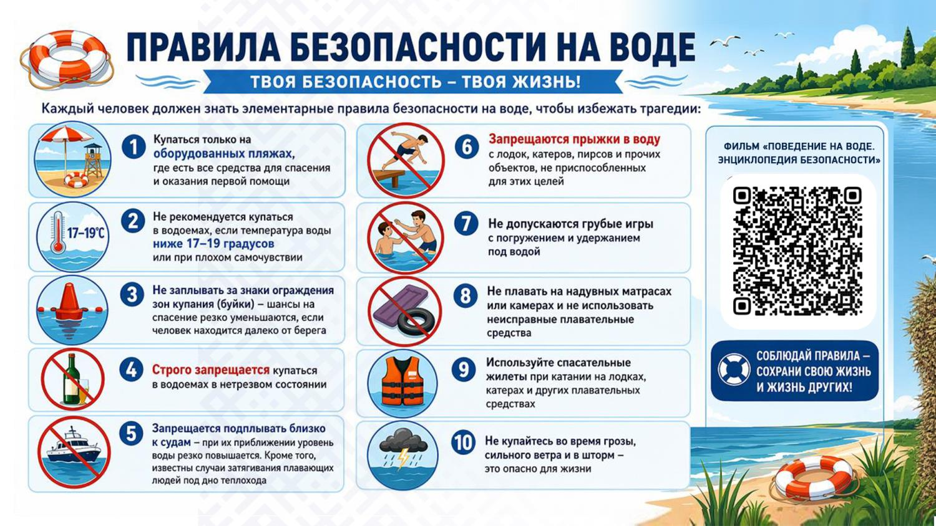

Slide 8
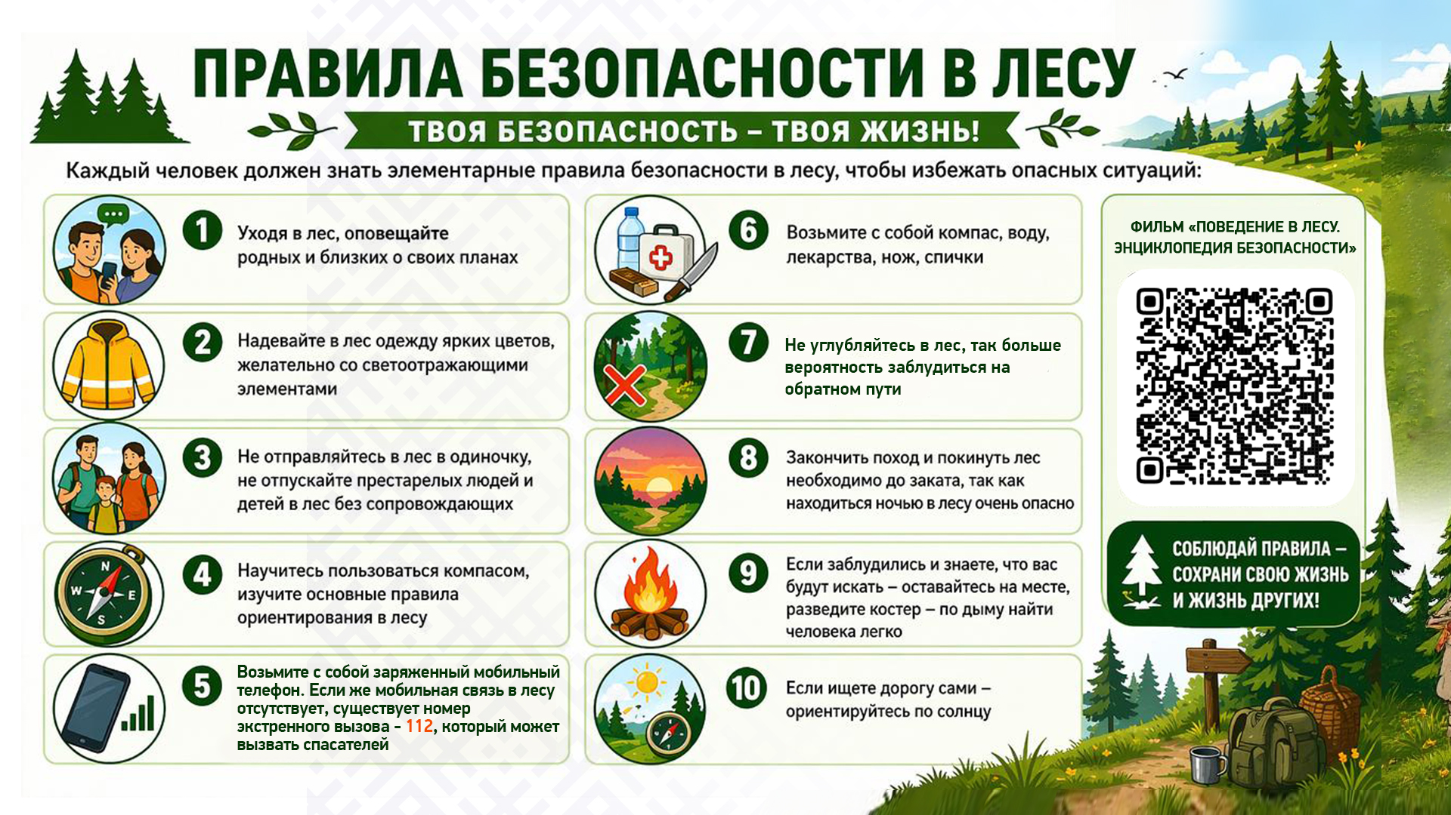

Slide 9
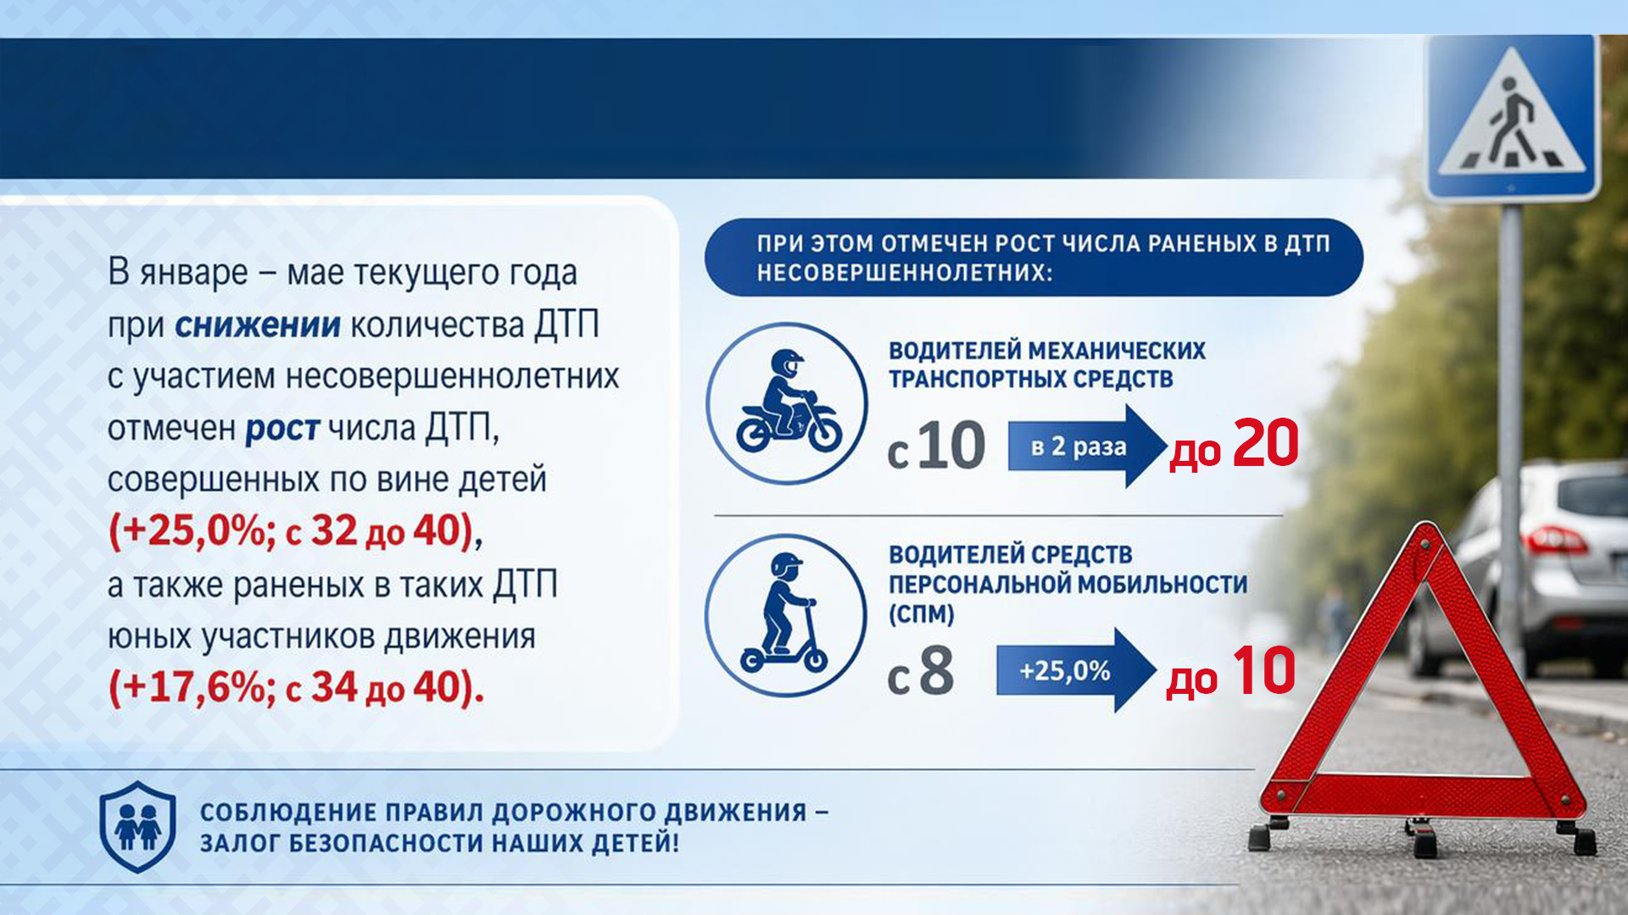
Статистика дорожно-транспортных происшествий с участием несовершеннолетних (январь-май 2026 г.)

Slide 10
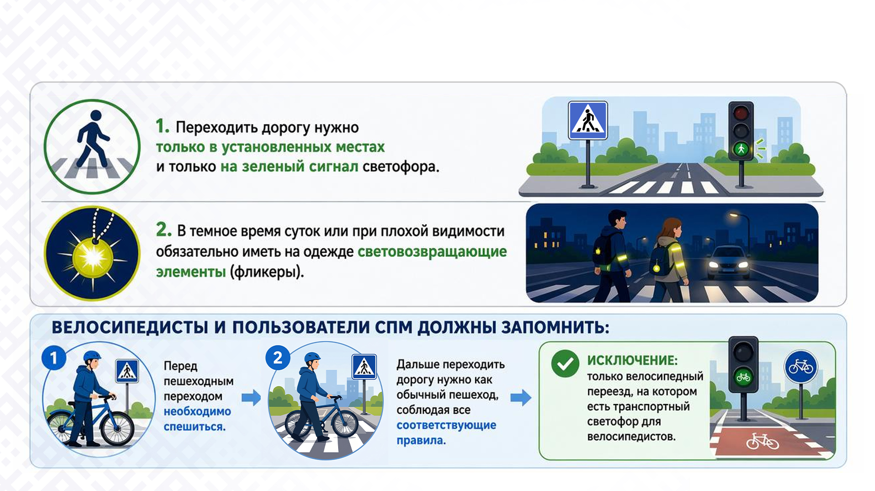
ОСНОВНЫЕ ПРАВИЛА БЕЗОПАСНОСТИ ДЛЯ ПЕШЕХОДОВ

Slide 11
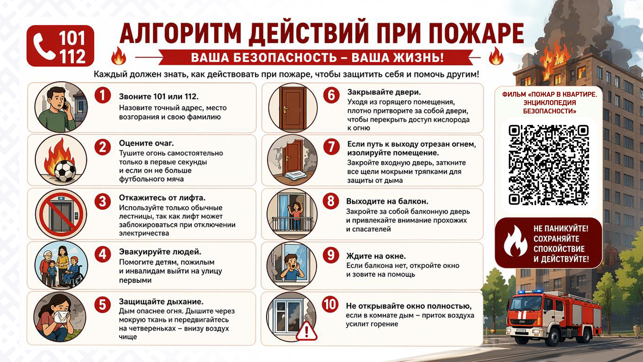

Slide 12
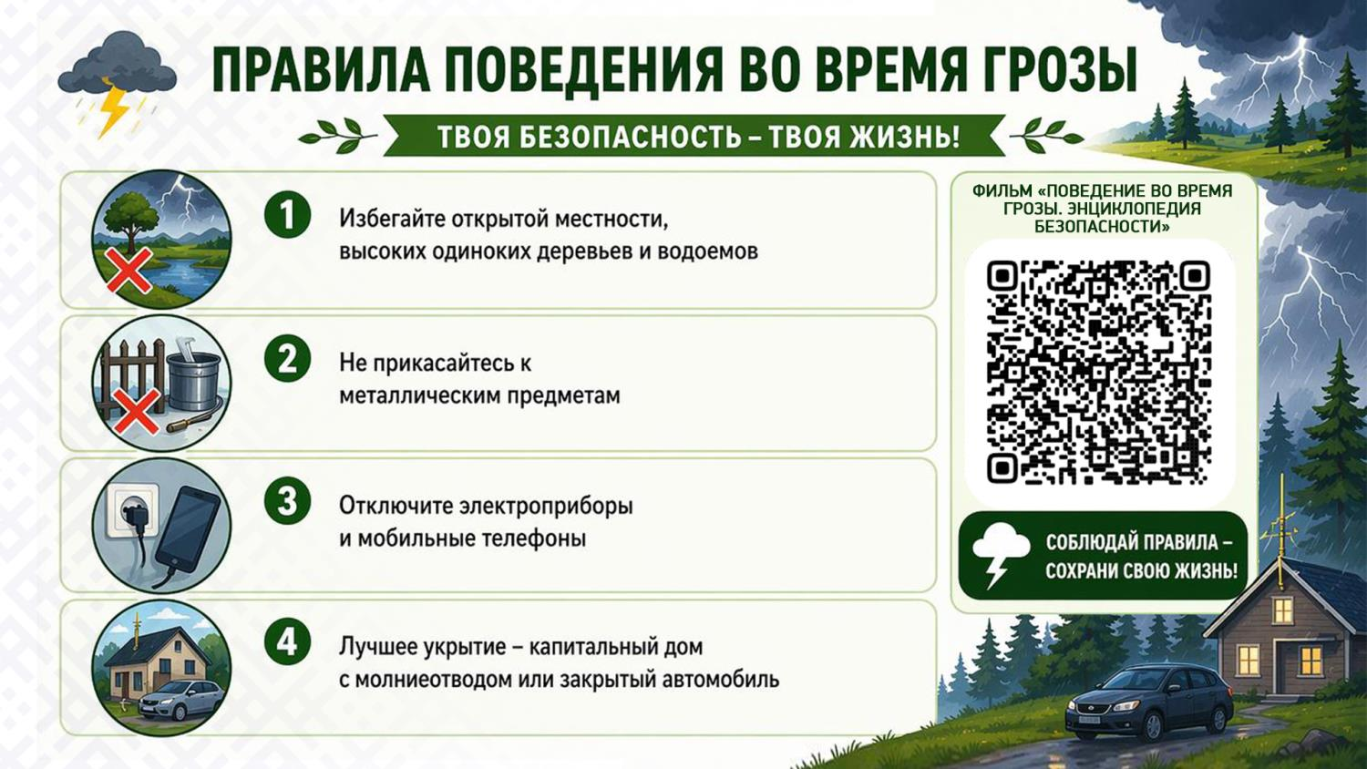

Slide 13
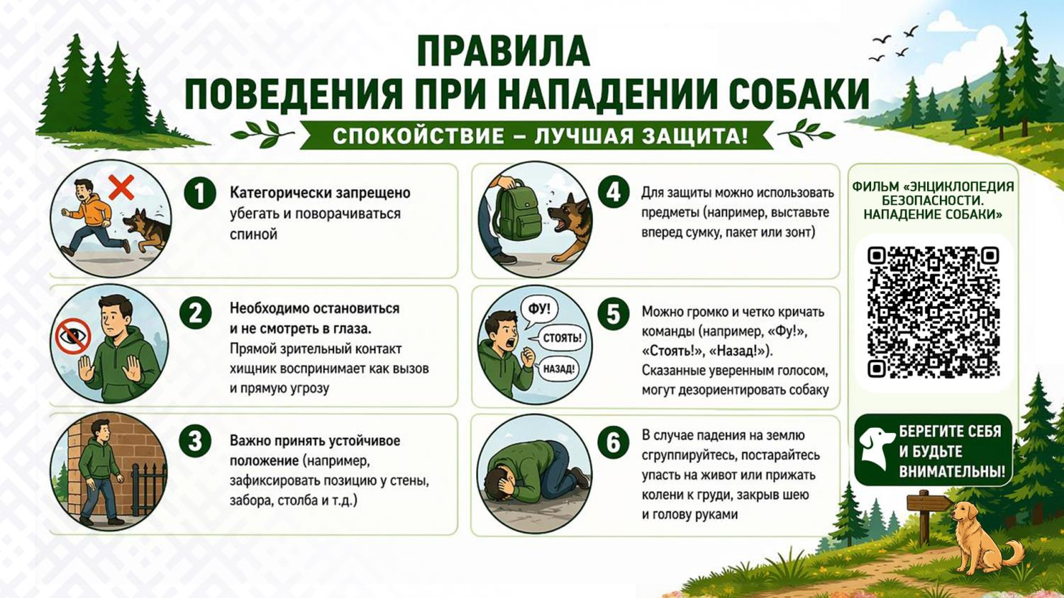

Slide 14
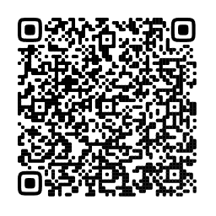
БЕРЕГИТЕ СВОЮ ЖИЗНЬ И ВАШИХ БЛИЗКИХ!
Фильм «Первая помощь.
Энциклопедия безопасности»

